Slide 1

Země a národnosti
VY_32_INOVACE_2B_03
Číslo projektu: CZ.1.07/1.4.00/21.1101
Sada 2
Jazyk a jazyková komunikace
MŠ, ZŠ a PrŠ Trhové Sviny

Slide 2
Identifikátor materiálu: III/2 Inovace a zkvalitnění výuky prostřednictvím ICT, 03
Anotace | Žáci si prohlížejí obrázky vlajek a poznávají, kterým národům tyto vlajky náleží. Kliknutím na obrázek slunce se za potlesku objeví česká vlajka. Žáci odhadem spojují názvy zemí a národností skrytým perem. Pomocí skrytého pera doplňují vynechaná slova do vět. Po kliknutí na obrázek slunce se objeví dva obrázky, které přísluší k České republice. Snaží se rozpomenout na příslušná slovíčka a doplnit je skrytým perem. Pro nápovědu žáci mohou kliknout na jednotlivé obrázky (správné odpovědi v rámečku se objeví po kliknutí myší). Žáci skrytým perem dopisují názvy barev jednotlivých vlajek do barevných barelů. Stejným způsobem žáci postupují v případě Anglie, Německa a Francie.
Autor Období vytvoření materiálu | Mgr. Ivana Jordánová Září 2011
Speciální vzdělávací potřeby | ADHD, dyslexie, dysgrafie, dysortografie, dyskalkulie
Vzdělávací oblast Vzdělávací obor | Jazyk a jazyková komunikace Anglický jazyk
Druh učebního materiálu | Interaktivní DUM
Druh interaktivity | Využití interaktivní tabule a práce s PC Možnost dopisovat rukopisné poznámky přes skrytá tlačítka v rámci nového softwaru
Cílová skupina | Žák s lehkým mentálním postižením
Stupeň a typ vzdělávání | Základní škola praktická – 2. stupeň
Typická věková skupina | 15 – 17 let, 9. ročník

Slide 3


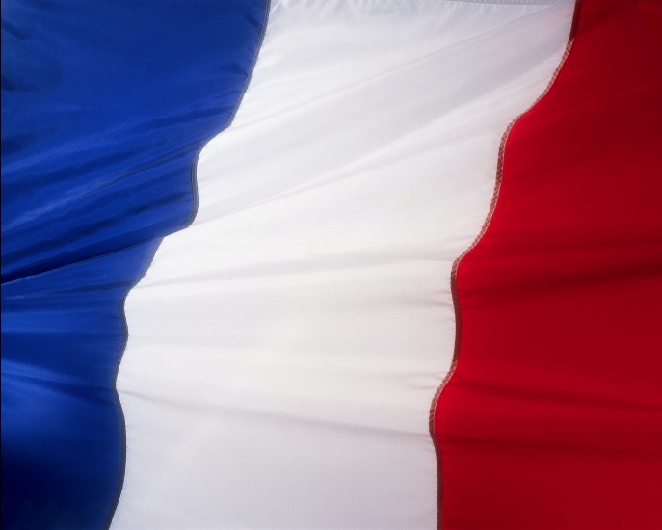
Národnosti

Slide 4

Nationalities
Nationality
Klikni na mě!

Slide 5
Nationalities
Přiřaď jména států a národností:
The Czech republic the English
England the Czech
Germany the French
France the German
Použij skryté pero!

Slide 6
Nationalities
I am the Czech and I am from the ____________.
I am the English and I am from ______________.
I am the German and I am from ______________.
I am the French and I am from _______________.
Použij skryté pero!

Slide 7
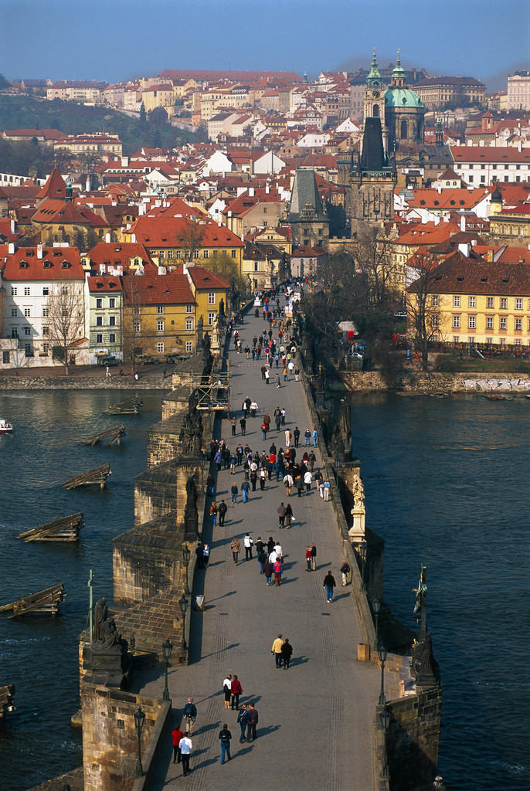

The Czech republic
The Czech republic
Klikni na mě!
Použij skryté pero!

Slide 8
The Czech republic – Check it!
Check it!
(Klikni na jednotlivé
obrázky pro kontrolu.)
a ball
a bridge

Slide 9
The Czech flag
What colours is the Czech flag?
Použij skryté pero!

Slide 10
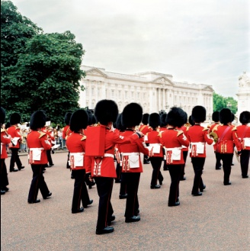
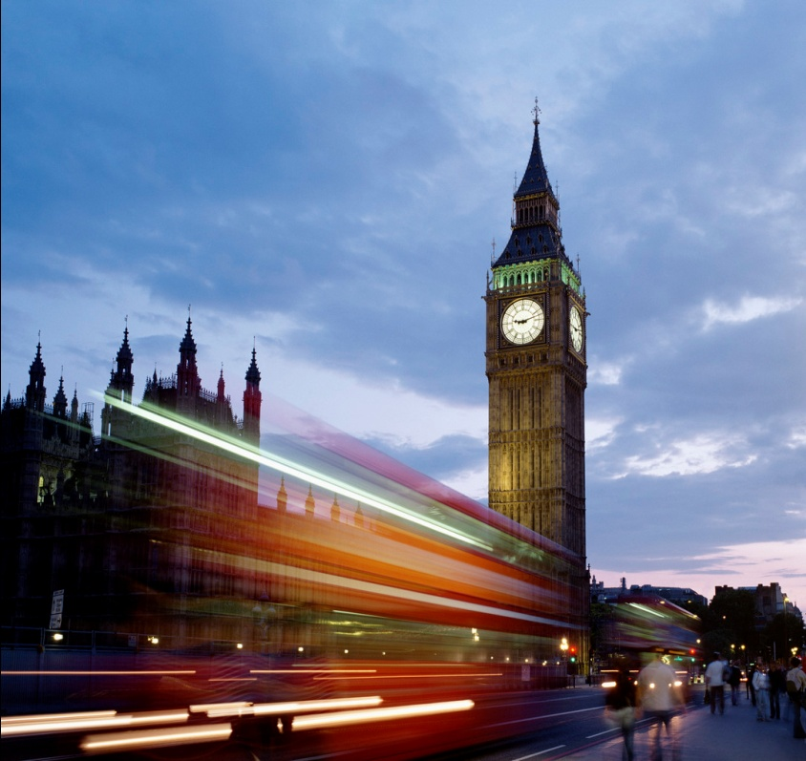
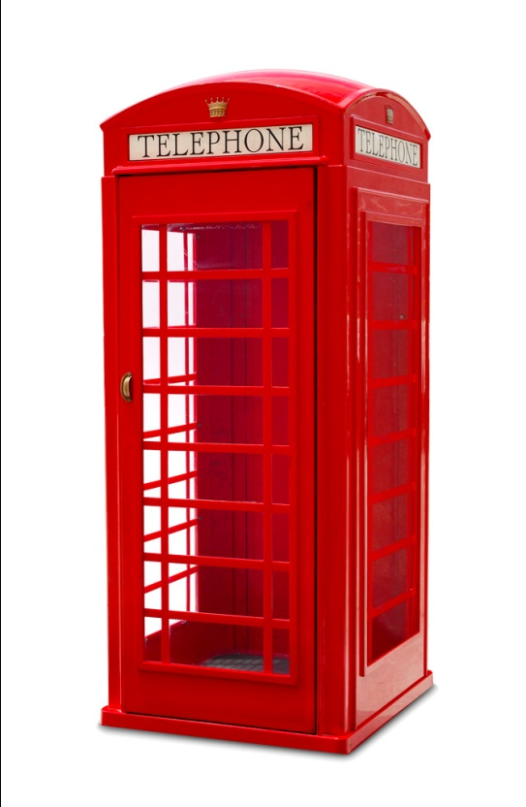
England
England
Klikni na mě!
Použij skryté pero!

Slide 11


England – Check it!
Check it!
(Klikni na jednotlivé
obrázky pro kontrolu.)
a tower
a phone box

Slide 12

The English flag
What colours is the English flag?
Použij skryté pero!

Slide 13
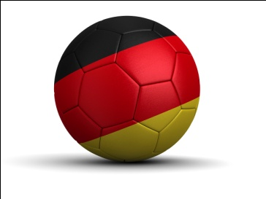
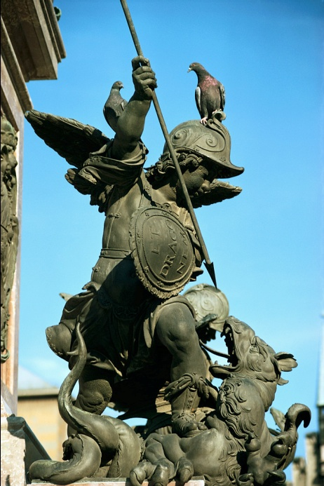
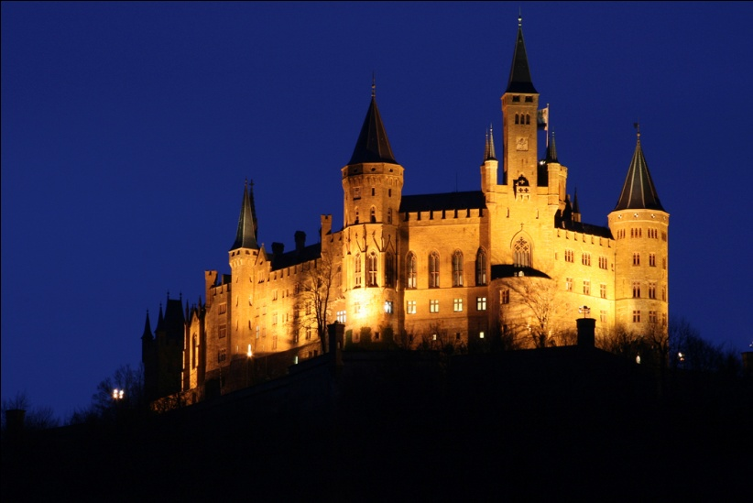
Germany
Germany
Klikni na mě!
Použij skryté pero!

Slide 14

Germany – Check it!
Check it!
(Klikni na jednotlivé obrázky pro kontrolu.)
a statue
a castle

Slide 15

The German flag
What colours is the German flag?
Použij skryté pero!

Slide 16


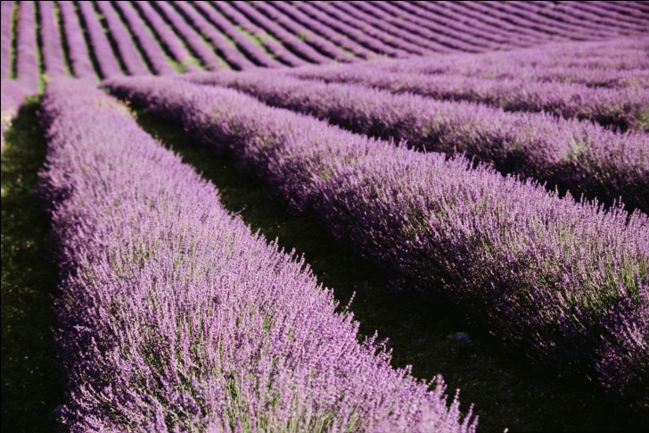
France
France
Klikni na mě!
Použij skryté pero!

Slide 17
France – Check it!
Check it!
(Klikni na jednotlivé obrázky pro kontrolu.)
a musician
lavender
Použij skryté pero!

Slide 18

The French flag
What colours is the French flag?
Použij skryté pero!

Slide 19
Zdroj obrázků:
http://office.microsoft.com/klipart

